Slide 1
Hate Speech and
Abusive Tweet
Rai Ikhsan Wiratama
Data Science Binar Academy

Slide 2
Pendahuluan
Dikutip dari indonesiabaik.id, netizen Indonesia menempati peringkat terbawah se-Asia Tenggara pada laporan berjudul 'Digital Civility Index (DCI)’. Dengan kata lain, Indonesia merupakan negara dengan netizen paling tidak sopan se-Asia Tenggara. Tentu saja, hal ini amat meresahkan bagi Bangsa Indonesia yang mana seharusnya Indonesia merupakan negara yang terkenal akan keramahannya di mata dunia.
Kendatipun demikian, belum ada informasi yang jelas dan detail mengapa netizen indonesia dapat menempati urutan terbawah dalam bermedia sosial. Oleh karena itu, dilakukan sebuah analisa data terhadap ribuan tweet dari para pengguna aplikasi twitter Indonesia untuk menggali informasi lebih dalam lagi.
Kemudian disusun pula sebuah API untuk membersihkan data agar tweet-tweet yang diperoleh dapat dibersihkan.

Slide 3





Metode
Aplikasi pengolah database SQLite dan bahasa pemrograman Python beserta package dari Pandas digunakan untuk mengolah data tweet. Package Flask dan Swagger juga digunakan untuk membuat API yang digunakan untuk membersihkan data tweet.

Slide 4
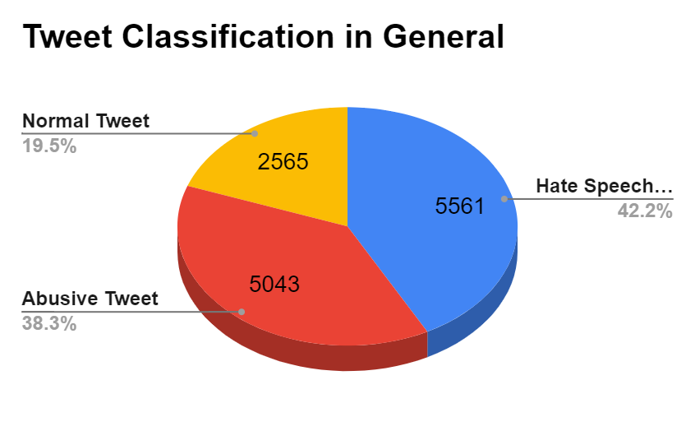
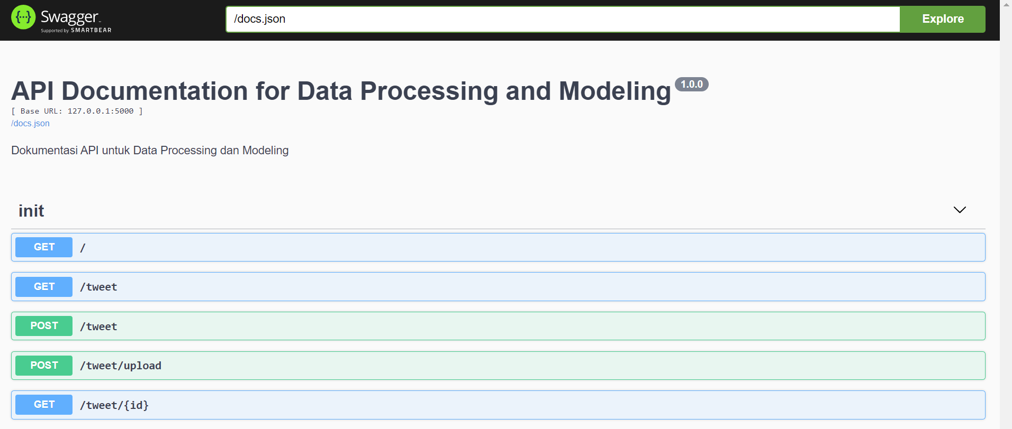
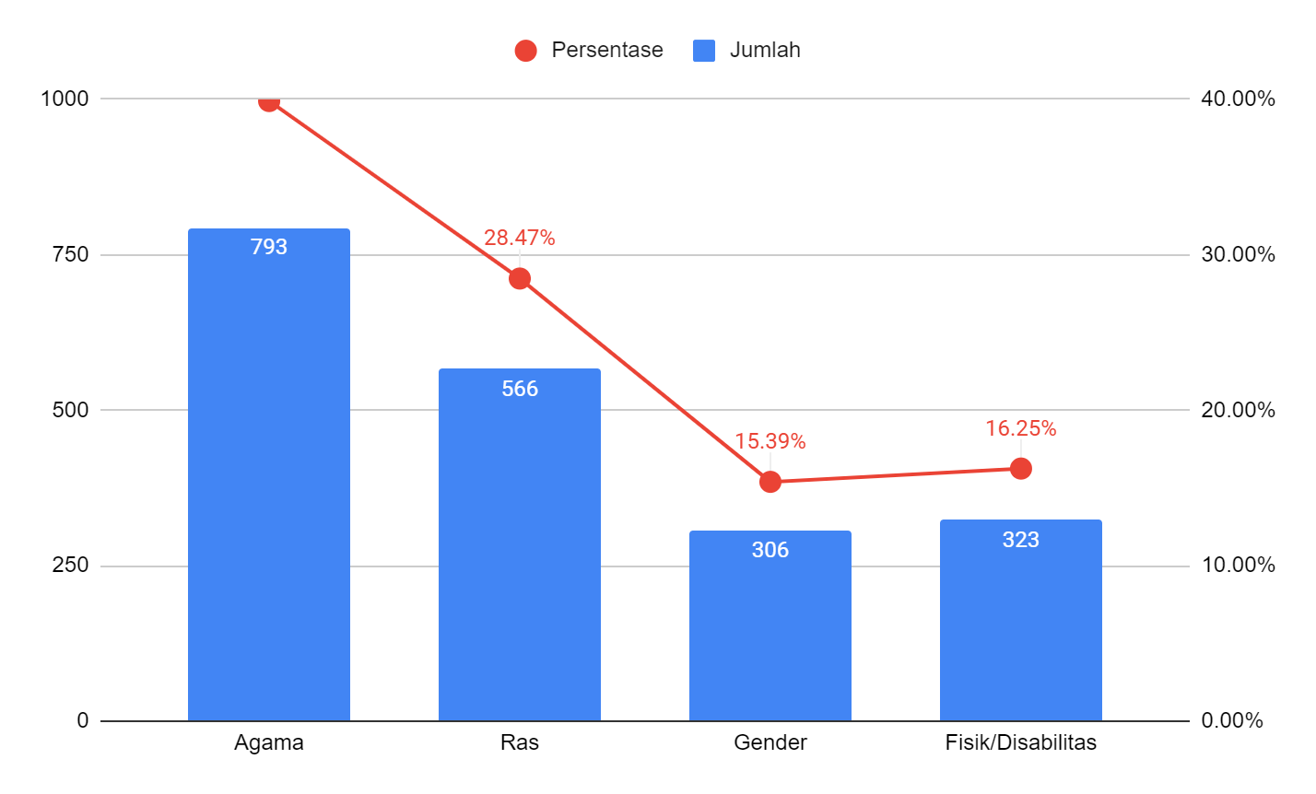
Hasil
Analisis Data
API Cleansing Data Tweet:
Dari 13.000 lebih tweet, hanya 19,5% tweet yang dikategorikan normal. Selebihnya mengandung ujaran kebencian (hate speech) dan kata-kata kasar (abusive).
Target hate speech kebanyakan adalah target individual (>64%) dan isu yang paling banyak dipermasalahkan atau menjadi bahan penyerangan adalah isu agama (±40%). Hal ini menunjukkan rendahnya toleransi keagamaan di dunia maya.
API yang dibuat dapat memberikan sensor terhadap kata kasar (abusive) dari tweet yang diinput baik berupa tweet satuan maupun tweet berupa tabel dengan format .csv.

